Slide 1
Planiranje aktivnosti u BKT tretmanu
Lucija Barišić,
17. svibnja 2025. godine

Slide 2
Planiranje aktivnosti
jedan od najvažnijih koraka za depresivne klijente
klijenti često vjeruju kako ne mogu promijeniti kako se osjećaju
poticanje aktivnosti i davanje priznanja za trud ključni su dio tretmana
većina depresivnih klijenata povlači se i izbjegava aktivnosti koje su im prije davale osjećaj postignuća, kontrole, ugađanja ili povezanosti + utjecale na bolje raspoloženje
često povećavaju određena ponašanja kao što su ostajanje u krevetu, gledanje televizije, igranje video igrica, korištenje društvenih i sl.

Slide 3
Važno je voditi se vrijednostima jer ako se u planiranju aktivnosti vodimo time što se klijentu da – teško će započeti neku kativnost
Izbjegavanje aktivnosti → dodatno pogoršava sniženo raspoloženje
Potrebno je početi s aktivnosti, iako se klijent osjeća bez energije i demotivirano

Slide 4
Konceptualizacija neaktivnosti
Situacija: Razmišljanje o uključivanju u neku aktivnost
Automatska misao: “Preumoran sam”, “Neće mi se svidjeti”, “Neću ja to uspjeti”
Emocionalna reakcija: Tuga, anskioznost, beznađe
Ponašanje: Ostati neaktivan
Notes:
kada promišljaju o uključivanju u aktivnosti klijente često ometaju depresivne automatske misli

Slide 5
→ neaktivnost klijenata pridonosi lošem raspoloženju zbog malo prilika za postizanje osjećaja zadovoljstva → više negativnog razmišljanja → povećana disforija i neaktivnost
Ponašanje/situacija:
Neaktivnost/prepoznavanje neaktivnosti
Depresivno raspoloženje
Negativne misli

Slide 6
→ uključivanje u aktivnosti i prepoznavanje da zaslužuju priznanje uobičajeno podiže raspoloženje i olakšava ustrajnost u aktivnosti
Ponašanje/situacija:
Povećana aktivnost / Prepoznavanje povećane aktivnosti
Povećana nada
Pozitivne misli
Ovako možemo predočiti i klijentima!

Slide 7
Konceptualizacija nedostatka zadovoljstva
čak i kada se klijenti uključe u razne aktivnosti, često osjećaju nisko zadovoljstvo i manjak užitka zbog samokritičnih automatskih misli
Situacija:
Uključivanje u aktivnost
Automatska misao:
“Ovo nema smisla”, “Trebao sam ovo puno prije napraviti”, “Puno sam lošija nego prije”
Emocionalna reakcija:
Tuga, anksioznost, krivnja, ljutnja
Ponašanje:
Prekidanje aktivnosti

Slide 8
Planiranje aktivnosti
korištenje Tablice aktivnosti na početku tretmana (klijenti bilježe aktivnost u svakom satu i ocjenjuju osjećaj zadovoljstva)
terapeut koristi informacije za vođenje klijenata u planiranju aktivnosti
nisu svi klijenti zainteresirani za ispunjavanje Tablice aktivnosti
možemo tražiti da opišu svoje aktivnosti tipičnog dana, što daje dovoljno informacija za otkrivanje koje su vrste aktivnosti izbjegavali
u idealnom slučaju, u evaluaciji i prvom susretu trebamo izvući potencijalne aktivnosti od klijenata, a ako nemamo dovoljno vremena, možemo predložiti aktivnosti koje su u skladu sa željama i vrijednostima klijenta → u narednim susretima možemo napraviti kombinaciju sugeriranja i izvlačenja ideja za aktivnosti

Slide 9
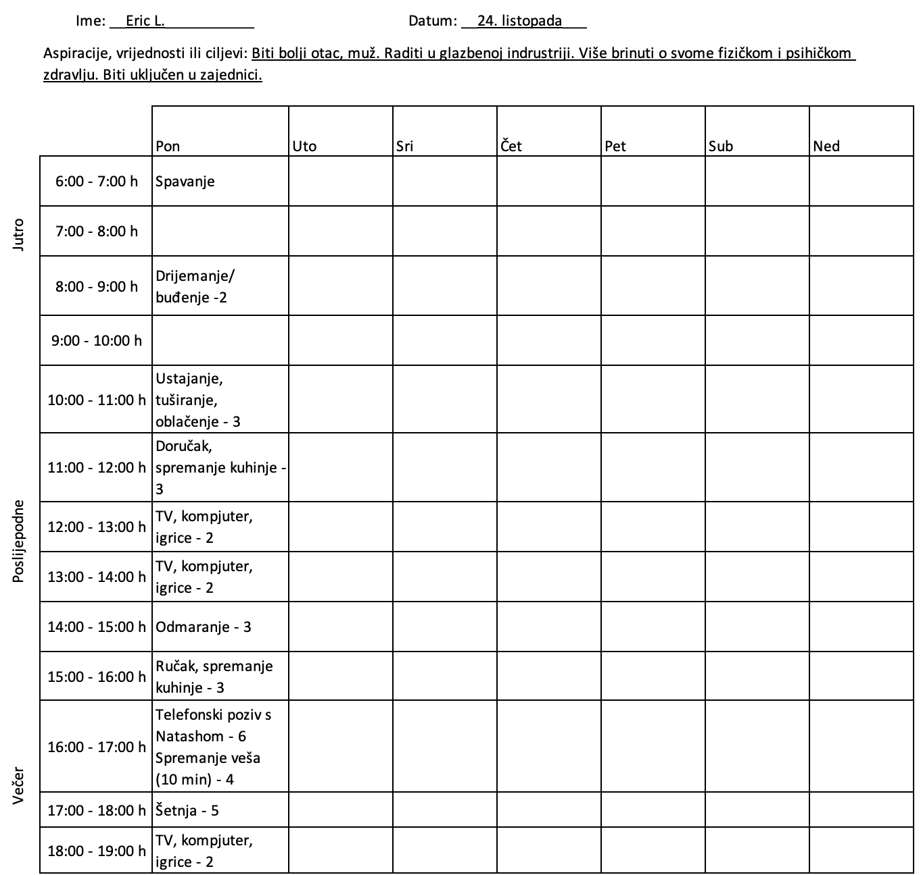
Primjer tablice aktivnosti (1. strana: Praćenje i ocjenjivanje aktivnosti; Bilježenje raspoloženja na skali 0-10)

Slide 10
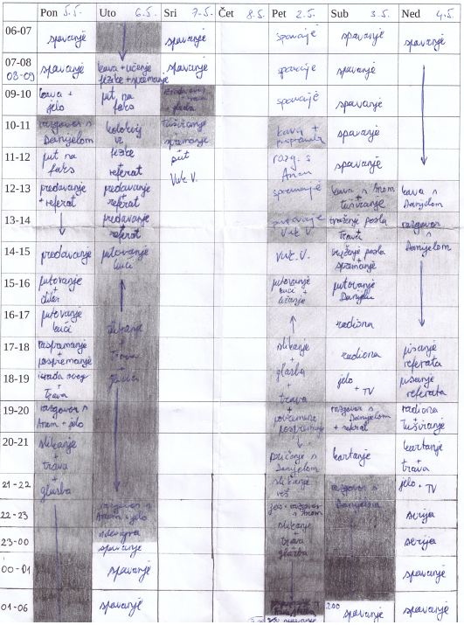

Slide 11
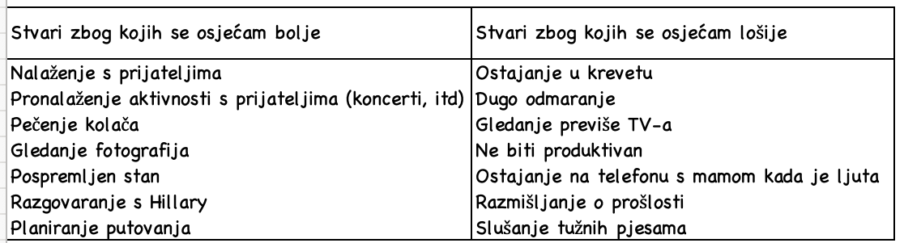
Što kada se klijenti opiru rasporedu aktivnosti?
ukoliko se klijent ne želi obvezati na specifičnu aktivnost može se predložiti povećanje općenite aktivnosti (i tako se staviti i u akcijski plan)
predlaganje postepenog uključivanja u aktivnosti (“korak po korak”)
podsjećanje na klijentove vrijednosti i aspiracije (povećavanje klijentove motivacije)

Slide 12
Nakon što odredimo aktivnosti s klijentom:
→ važno je proći kroz moguće poteškoće s kojima se klijent može susresti
→ raspravljamo s klijentom o mislima prije, za vrijeme i nakon aktivnosti koje mogu otežavati izvršavanje aktivnosti
→ podsjećamo klijenta na važnost davanja priznanja samome sebi za uključivanje u aktivnosti
→ organiziramo s klijentom podsjetnike za aktivnosti
→ raspravljamo s klijentom kako bi se osjećao kada bi ispunio ciljeve
→ stvaramo situaciju bez gubitaka: ili će se klijent uključiti u aktivnosti ili će bilježiti misli i praktične probleme koji otežavaju izvršavanje zadataka

Slide 13
Korištenje Tablice aktivnosti
neki će klijenti nastaviti s aktivnostima na koje su se obvezali tijekom seanse bez rasprave o tome kada će ih točno učiniti
drugi klijenti imaju koristi od obvezivanja obavljanju određenih aktivnosti određenim danima u određeno vrijeme
klijent i terapeut mogu zajednički planirati ove aktivnosti u sklopu akcijskog plana ili pomoću grafikona aktivnosti
korisno je potaknuti klijenta da navede svoje težnje i vrijednosti na vrhu grafikona kako biste ih motivirali
planirajte jednostavnije zadatke, osobito kada su klijenti u ozbiljnijoj depresiji
nerazumno je očekivati ​​da mogu prijeći iz gotovo potpune neaktivnosti u aktivnost u svakom satu u danu

Slide 14
Ocjenjivanje aktivnosti
kada klijenti koriste grafikon aktivnosti za planiranje aktivnosti, kasnije mogu koristiti isti grafikon za zaokružiti ili označiti koju su od aktivnosti stvarno dovršili
klijenti mogu ocjenjivati razinu zadovoljstva koju su imali izvršavanjem pojedine aktivnosti ili bilježiti svoje raspoloženje
kada su ljudi depresivni, njihova sjećanja često su negativnija od njihovih stvarnih iskustava
ocjenjivanje aktivnosti odmah nakon aktivnosti pomaže im prepoznati dijelove koji su bili bolji i omogućuje i klijentu i terapeutu shvatiti koje aktivnosti povećati, a koje smanjiti

Slide 15
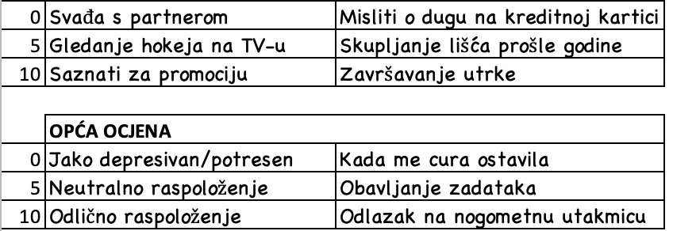
Primjer tablice aktivnosti s ocjenjivanjem (2. strana: ocjenjivanje aktivnosti)
OSJEĆAJ ZADOVOLJSTVA
OSJEĆAJ POSTIGNUĆA

Slide 16
Što kada ne znamo koju aktivnost predložiti klijentu?
Možemo razmotriti njegov uobičajeni dan i njegove vrijednosti te si postaviti sljedeća pitanja:
Kojim aktivnostima se previše bavi?
Koje aktivnosti radi jako malo ili ih izbjegava?
Postiže li dovoljno osjećaja uspjeha, zadovoljstva / brine li o svojim potrebama / održava socijalne kontakte?
Što može učiniti što će biti značajno i voditi ugodnim emocijama, povezivanju i osnaživanju?
Što može raditi, a doprinijeti će pozitivnim zaključcima, posebice o njemu samome?
Koje nove aktivnosti bi najvjerojatnije mogao pokušati?

Slide 17
Kada klijenti imaju problematično ponašanje ili naviku:
Klijenti koji se prejedaju, puše, koriste različite supstance, prekomjerno troše, kockaju ili se ponašaju ljutito ili agresivno mogu bilježiti sve svoje aktivnosti kako bi istražili obrasce pojavljivanja ili mogu bilježiti samo pojavu neprilagođenog ponašanja.

Slide 18
Korištenje Tablice aktivnosti za procjenu predviđanja
Što kada klijenti sumnjaju da planiranje aktivnosti može pomoći?
→ možete ih zamoliti da predvide razine zadovoljstva ili kakvo će njihovo opće raspoloženje biti i zabilježe u Tablicu aktivnosti → zatim zabilježite njihove stvarne ocjene
Usporedbe mogu biti koristan izvor podataka:
ako smatraju da su njihova predviđanja netočna, obično postaju motiviraniji nastaviti s planiranjem aktivnosti
ako se njihova predviđanja pokažu točnima, postavljat ćete pitanja kako biste konceptualizirali problem

Slide 19
Sažetak:
planiranje aktivnosti ključno je za većinu depresivnih klijenata
terapeuti često moraju biti nježno ustrajni u pomaganju klijentima da postanu aktivniji, stalno se prilagođavajući njihovim mogućnostima
klijenti koji su prilično neaktivni u početku imaju koristi od učenja kako kreirati i pridržavati se dnevnog rasporeda sa sve većim stupnjem aktivnosti
klijenti koji su nepovjerljivi prema planiranju aktivnosti mogu imati koristi od provođenja bihevioralnih eksperimenata kako bi testirali svoje ideje i/ili provjerili točnost svojih automatskih misli uspoređujući svoja predviđanja s onim što se stvarno događa

Slide 20
Literatura: Beck, J.S. (2021). Cognitive Behavior Therapy: Basics and Beyond. The Guilford Press. (Poglavlje 7)
Hvala na pažnji!

